Slide 1
«Лучшая развивающая среда группы»
Выполнил: воспитатель МБДОУ
Детский сад № 28 «Сказка»
г. Миасс, Челябинская область
Жмаева Татьяна Александровна

Slide 2
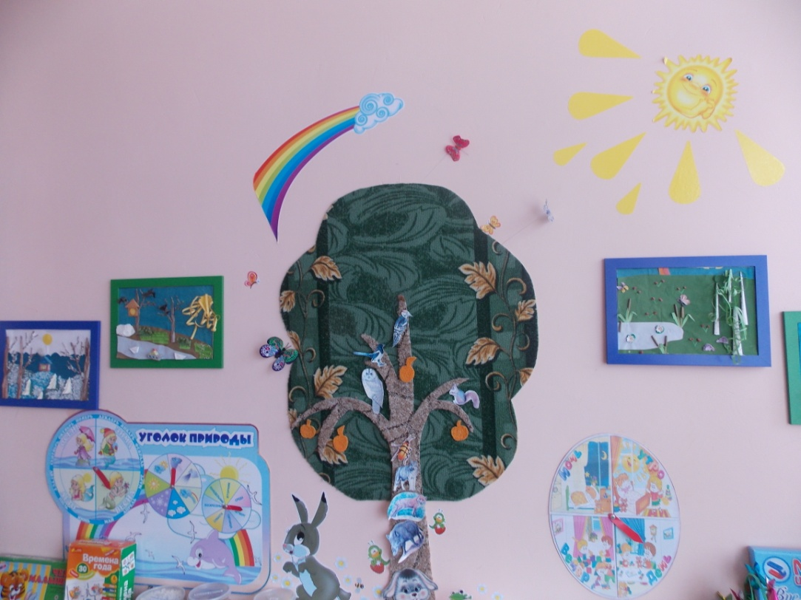
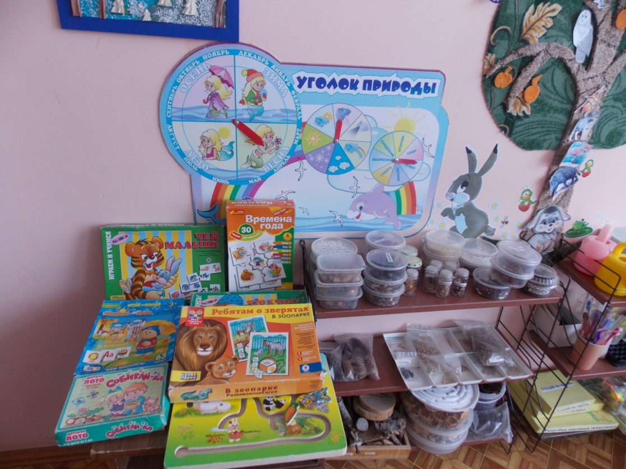
Уголок природы

Slide 3
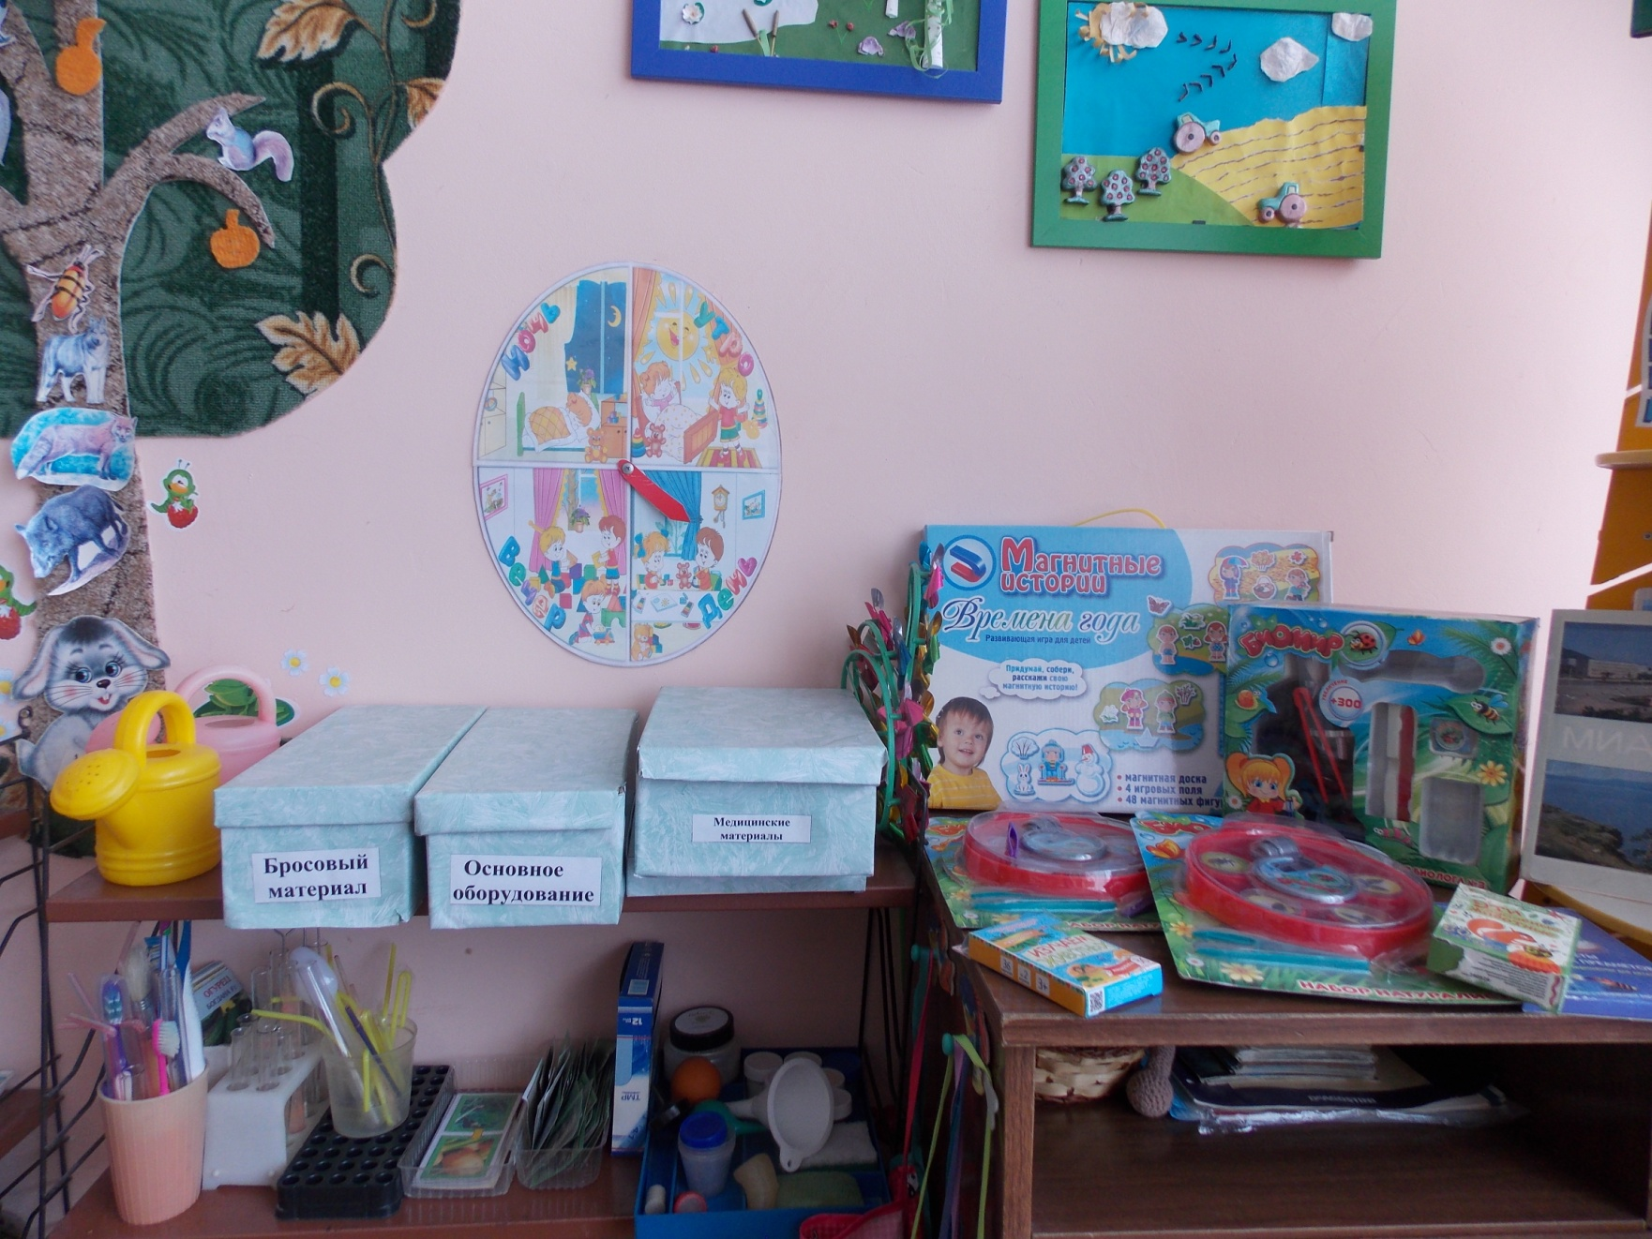
Уголок науки

Slide 4
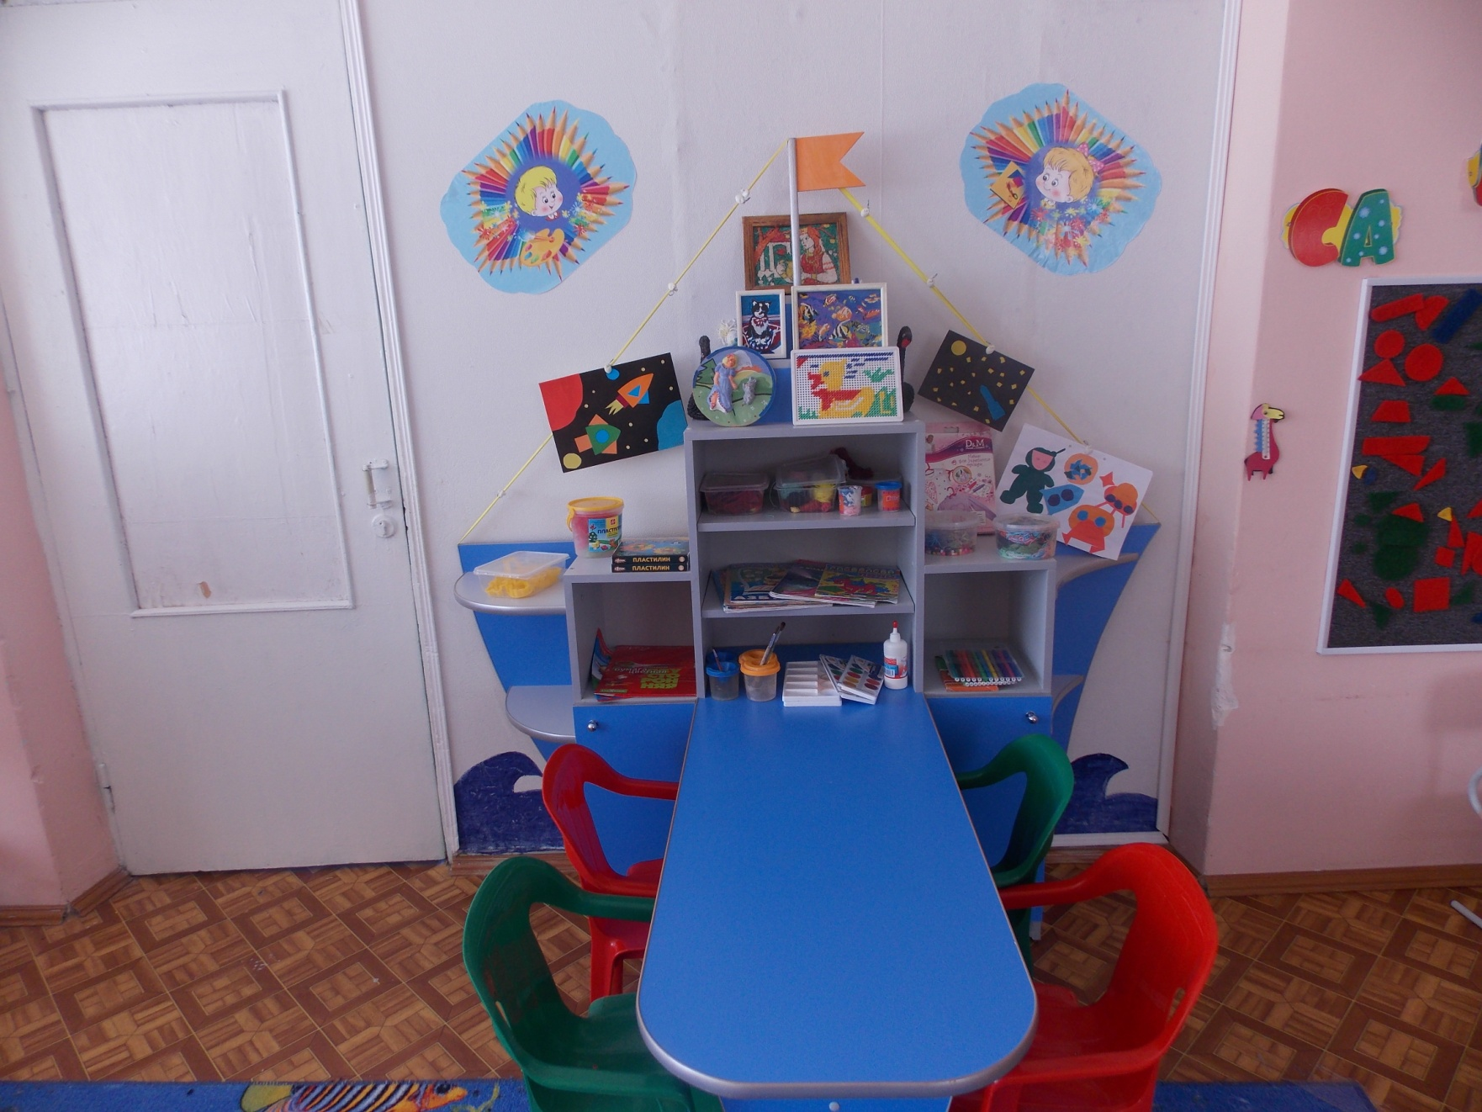
Уголок ИЗО

Slide 5
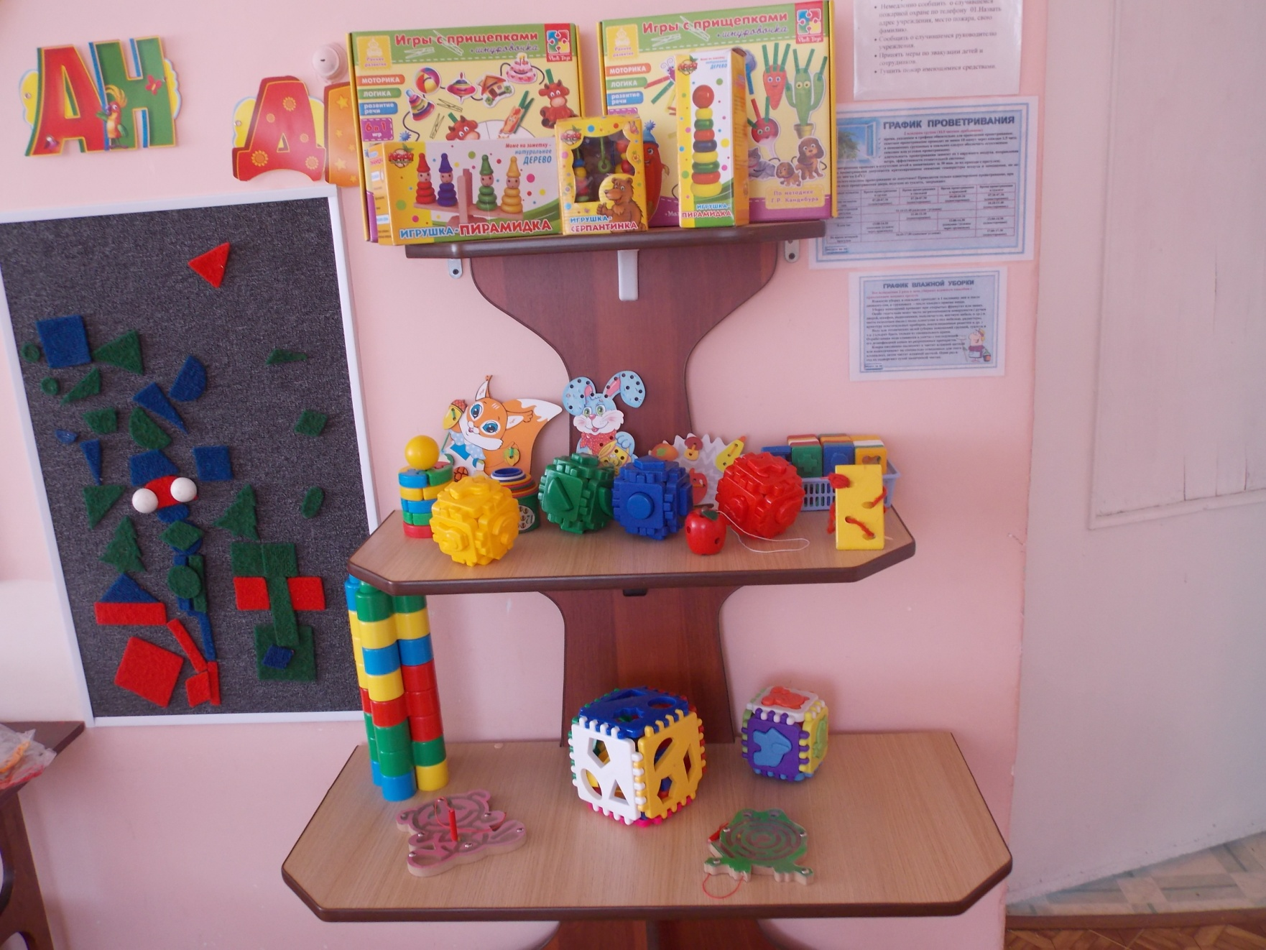
Уголок сенсорики

Slide 6
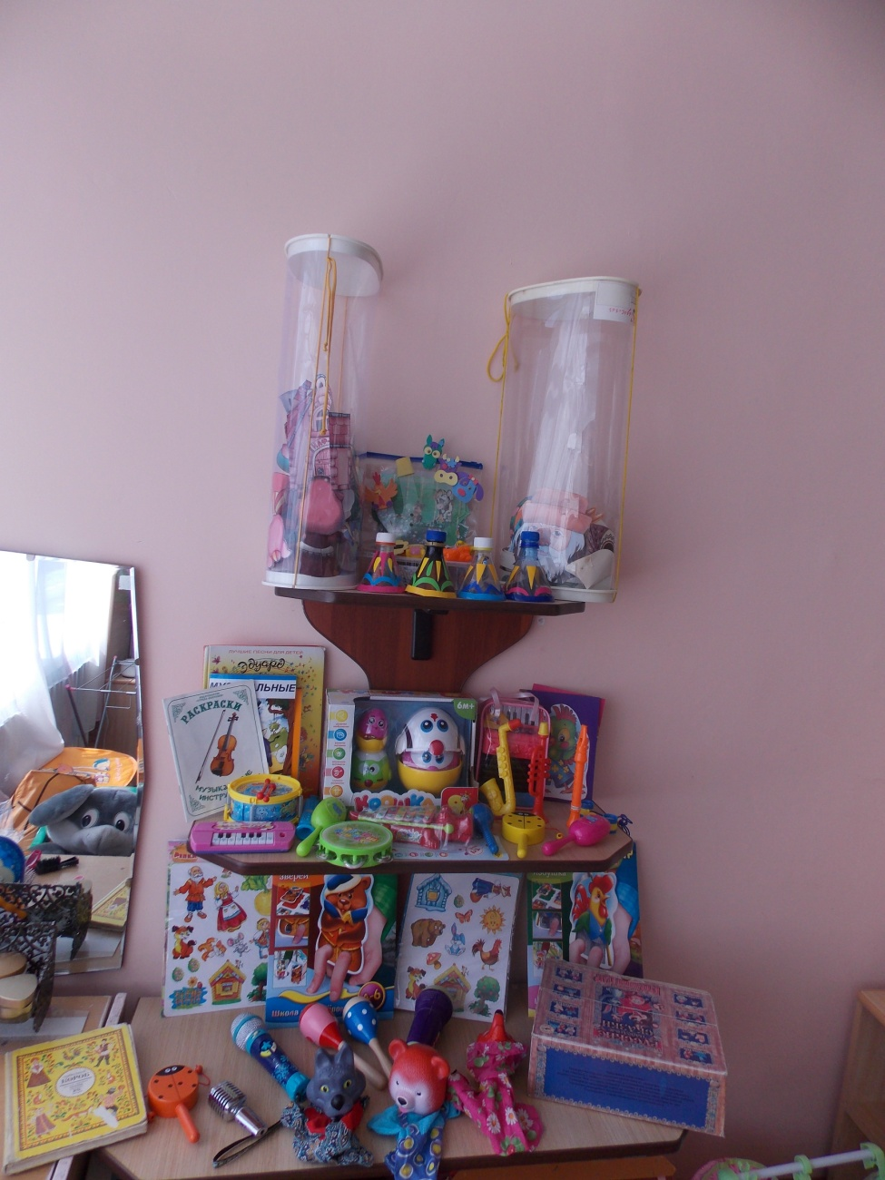
Музыкально-театральный уголок

Slide 7
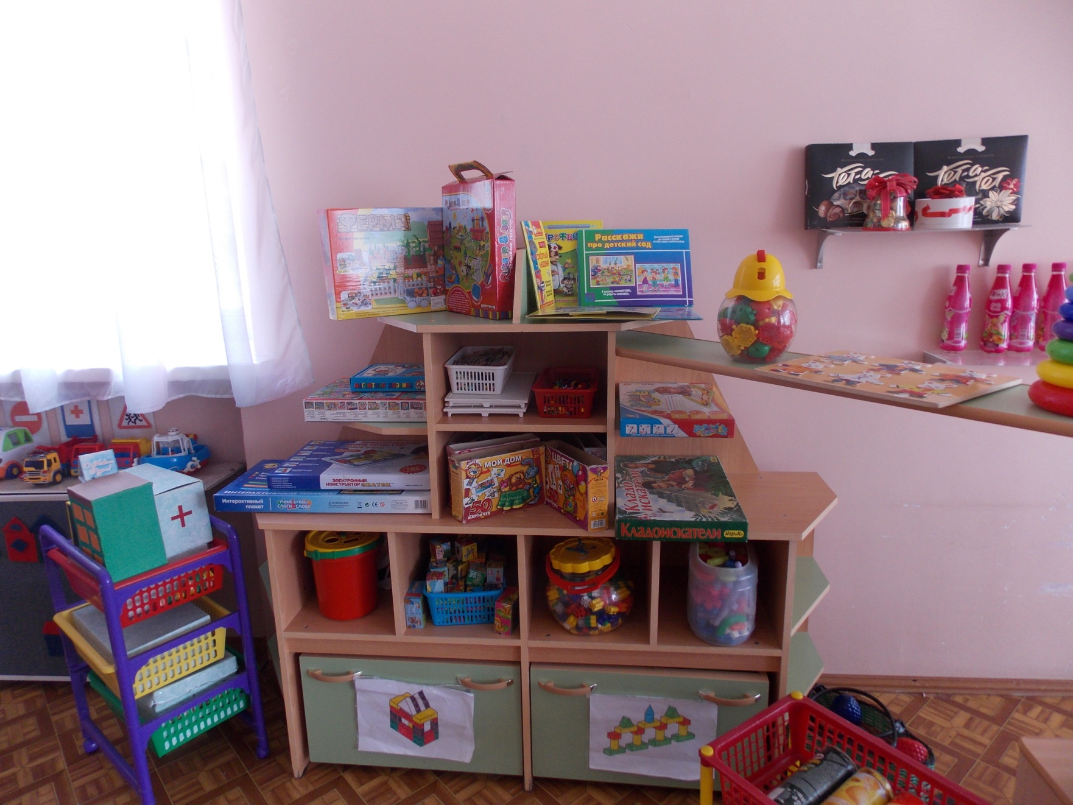
Развивающий дидактический уголок

Slide 8
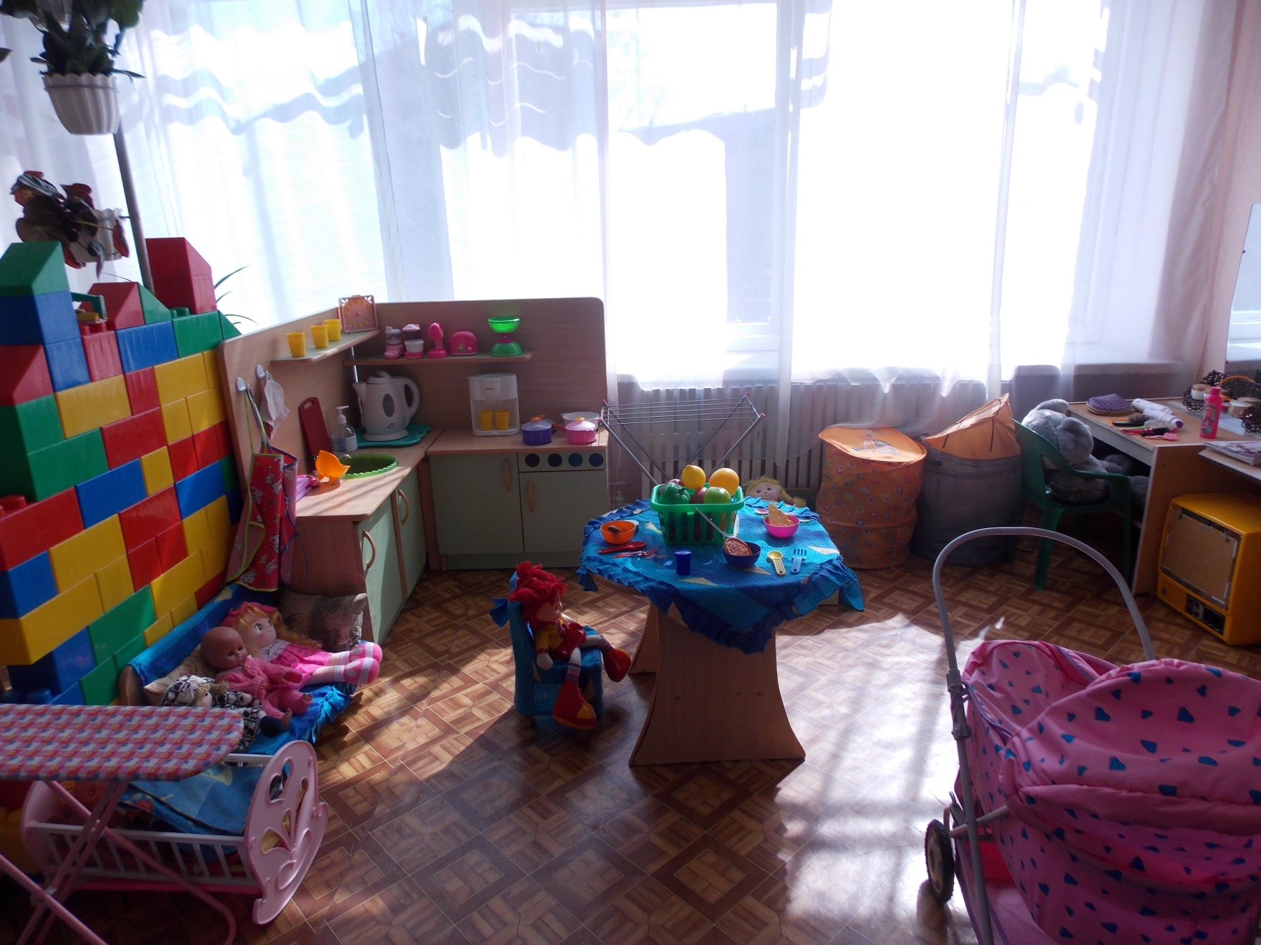
Уголок для сюжетно-ролевых игр

Slide 9
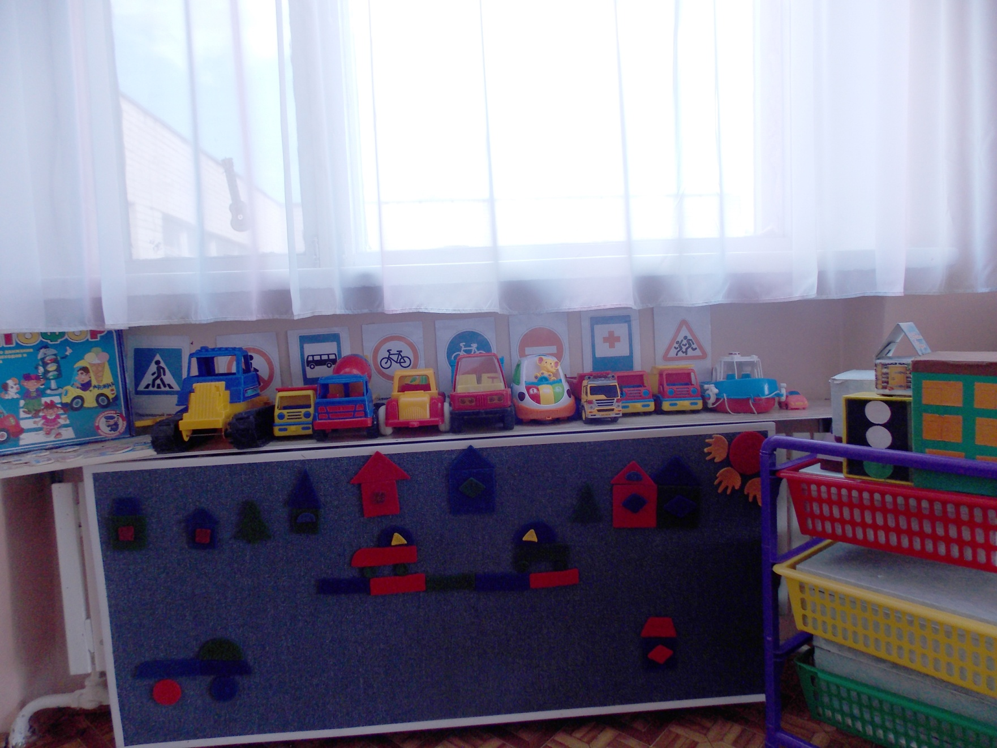
Уголок ПДД

